Slide 1

JSP 파일 업로드
JSP 파일 업로드
GO
출처 : 안경잡이개발자
(https://www.youtube.com/watch
?v=UQVyytDtLzQ&list=PLRx0vPvlEmdBMeD6NZawEmwHKjzD6ZGqp)

Slide 2
JSP 파일 업로드
※ JSP 파일 업로드
▶ 파일 업로드 기능이란 게시판, 프로필 사진 설정 등으로 웹 서버에 파일을 업로드 하는 기능입니다.
▶ DB 연동, 웹 서버의 디스크 차지 등 다양한 기능이 수행됩니다.
▶ 파일 업로드는 실제로 취약점이나 오류가 제일 많이 발생하는 부분입니다.

Slide 3
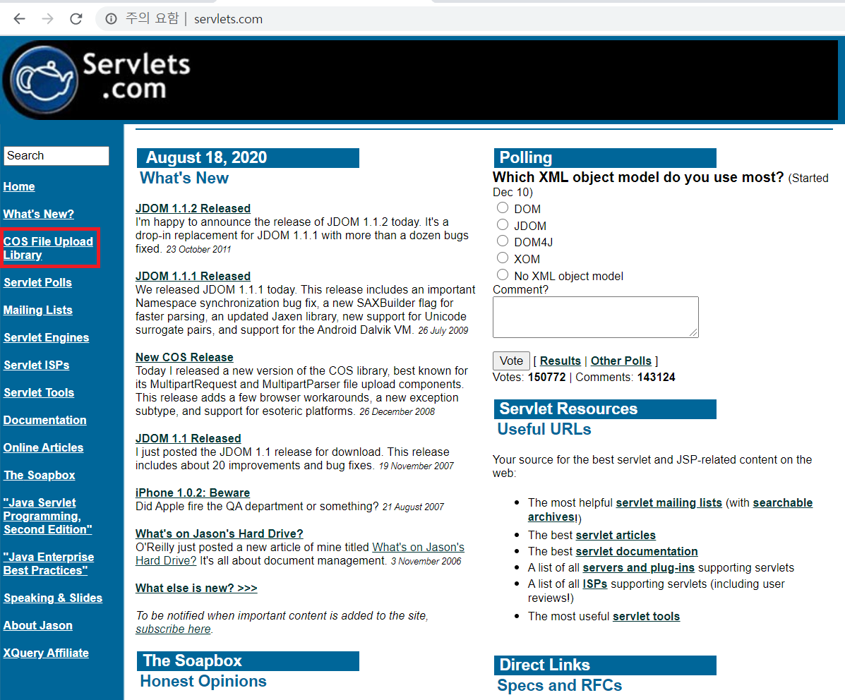
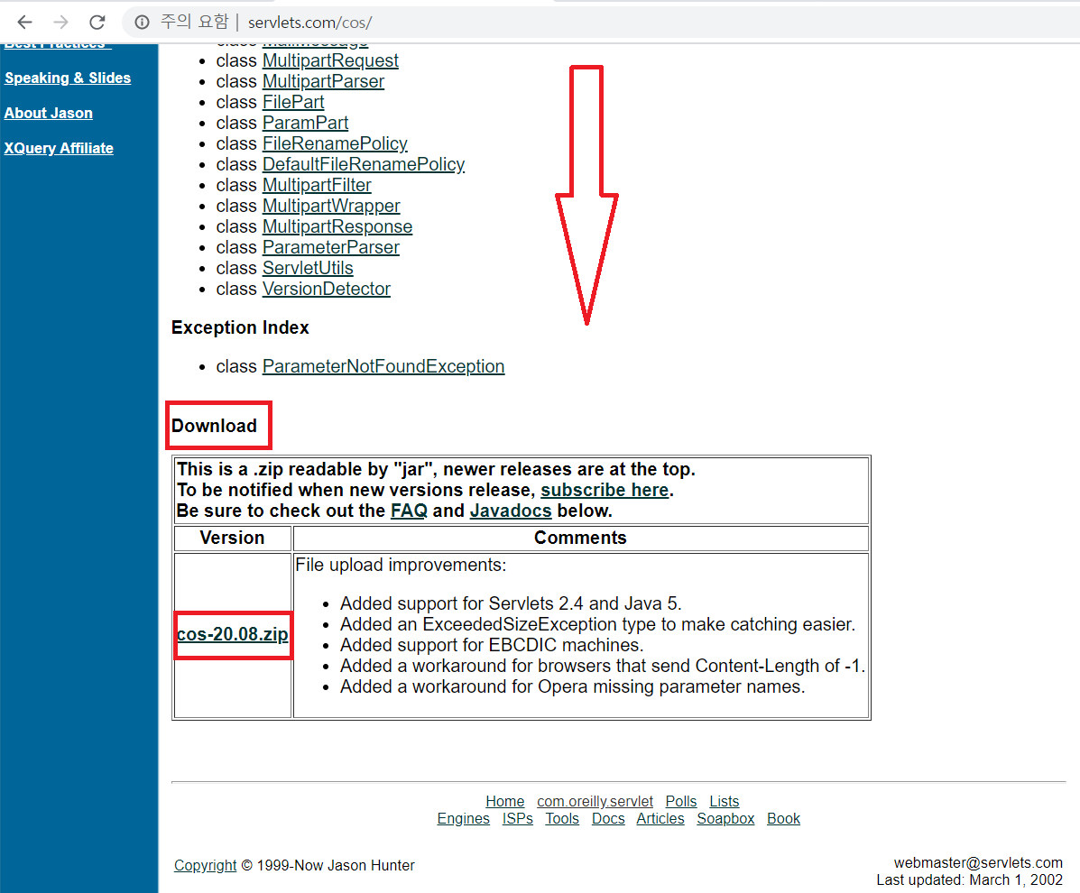
JSP 파일 업로드
※ JSP 파일 업로드
▶ JSP에서 파일 업로드를 위해서는 COS 라이브러리가 필요합니다.
▶ COS 라이브러리의 Mutipart Request 클래스를 사용합니다.
▶ 설치경로: http://www.servlets.com/cos/

Slide 4
JSP 파일 업로드
※ JSP 파일 업로드
▶ JSP 파일 업로드 기능 구현은 다음의 순서로 수행됩니다.
1) 데이터베이스 구축하기
2) 업로드 양식 페이지 작성하기
3) 데이터베이스 연동 클래스 작성하기
4) 업로드 처리 페이지 작성하기
5) 파일 다운로드 페이지 작성하기
6) 보안 코딩 적용하기
▶ 파일 업로드 심화 과정은 다음과 같습니다.
1) 파일을 다운로드 한 횟수 지정하기
2) 다중 파일 업로드 구현하기

Slide 5
JSP 파일 업로드
※ 데이터베이스 구축하기
▶ 파일 업로드에서 반드시 구현되어야 할 정보는 다음의 구 가지입니다.
1) 서버에 저장된 실제 파일의 이름
2) 사용자가 지정한 파일의 이름
▶ 구현하는 방법은 두 가지 입니다.
1) 게시판, 프로필 등의 테이블에 파일 관련 속성을 삽입하기
2) 따로 파일 관련 테이블을 생성하기

Slide 6
JSP 파일 업로드
※ 데이터베이스 구축하기
▶ 간단하게 작성해 본 테이블 구축 명령은 다음과 같습니다.
/* 실습용 데이터베이스 생성 */
CREATE DATABASE FILE;
USE FILE;
/* 파일 업로드 테이블 생성 */
CREATE TABLE FILE (
fileName VARCHAR(200),
fileRealName VARCHAR(200)
);

Slide 7
JSP 파일 업로드
※ 업로드 양식 페이지 작성하기
▶ 업로드 양식 페이지를 작성해봅시다.
<%@ page language="java" contentType="text/html; charset=UTF-8« pageEncoding="UTF-8"%>
<!DOCTYPE html>
<html lang="ko">
<head>
<meta charset="UTF-8">
<title>JSP 파일 업로드</title>
</head>
<body>
<form action="uploadAction.jsp" method="post" enctype="multipart/form-data">
파일 : <input type="file" name="file" /> <br />
<input type="submit" value="업로드" /> <br />
</form>
</body>
</html>

Slide 8
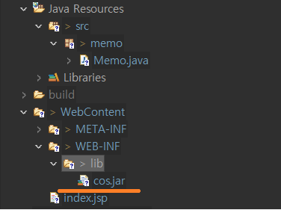
JSP 파일 업로드
※ 데이터베이스 연동 클래스 작성하기
▶ COS 라이브러리를 WEB-INF 폴더에 삽입합니다.

Slide 9
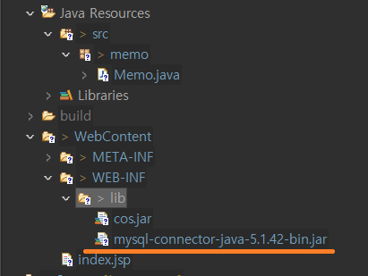
JSP 파일 업로드
※ 데이터베이스 연동 클래스 작성하기
▶ JDBC 라이브러리 또한 WEB-INF 폴더에 삽입합니다.
▶ 다운로드 경로: https://dev.mysql.com/downloads/connector/j/

Slide 10
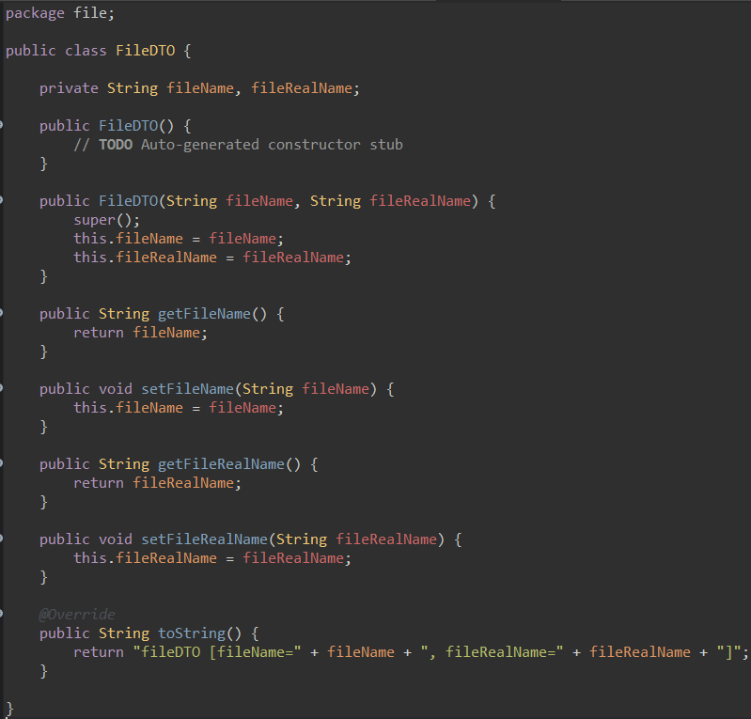
JSP 파일 업로드
※ 데이터베이스 연동 클래스 작성하기
▶ FILE 테이블 관련 DTO(Database Transfer Object)

Slide 11
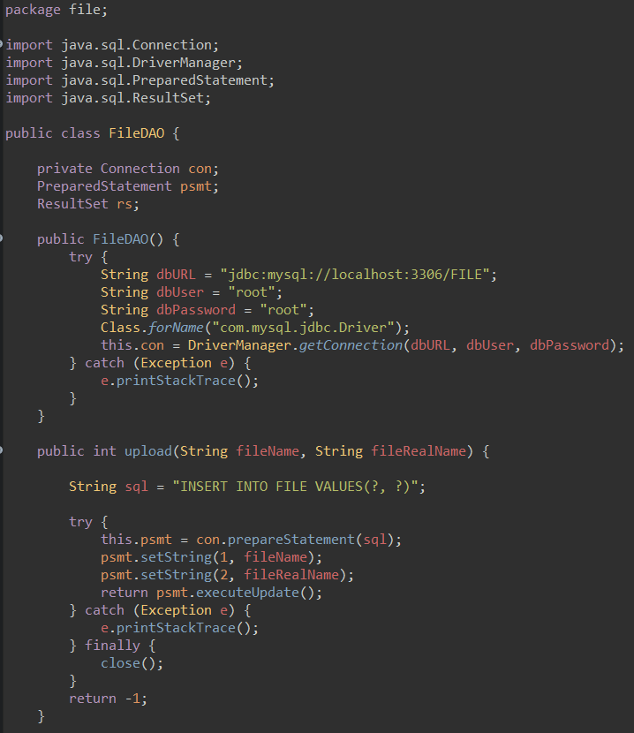
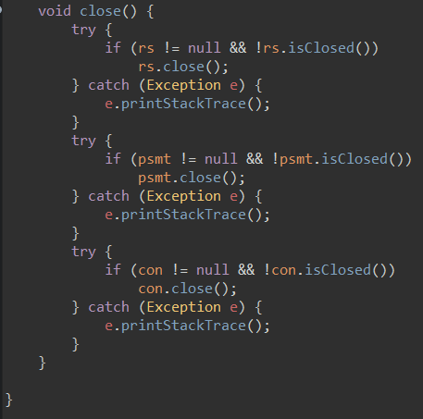
JSP 파일 업로드
※ 데이터베이스 연동 클래스 작성하기
▶ FILE 테이블 관련 DAO(Database Access Object)

Slide 12
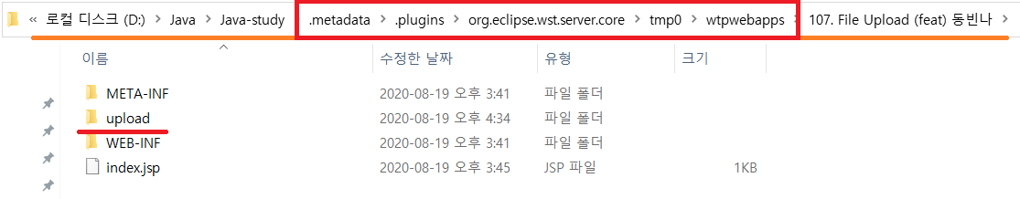
JSP 파일 업로드
※ 업로드 처리 페이지 작성하기
▶ 실제 프로젝트 경로에 upload 폴더를 생성합니다.

Slide 13
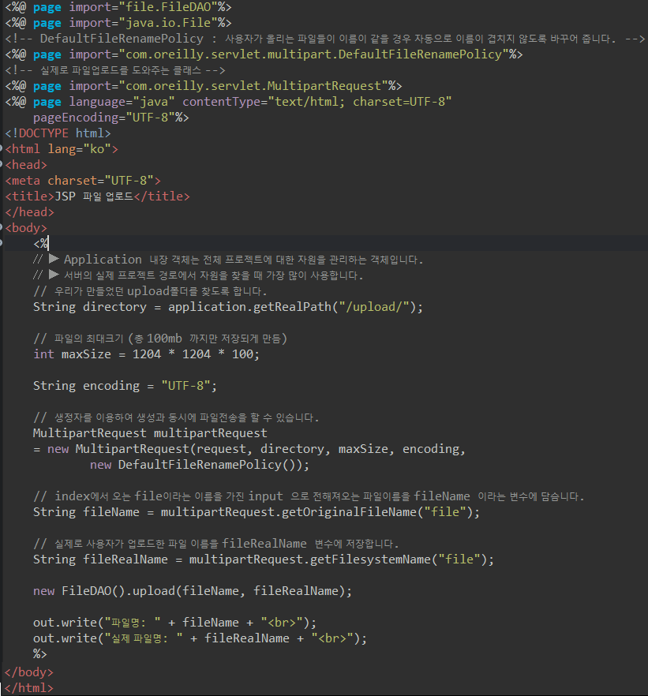
JSP 파일 업로드
※ 업로드 처리 페이지 작성하기
▶ 업로드 처리를 수행하는 페이지를 작성합니다.

Slide 14
JSP 파일 업로드
※ 업로드 처리 페이지 작성하기
▶ Application 내장 객체는 전체 프로젝트에 대한 자원을 관리하는 객체입니다.
▶ 서버의 실제 프로젝트 경로에서 자원을 찾을 때 가장 많이 사용합니다.

Slide 15
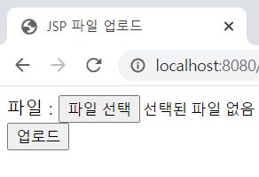
JSP 파일 업로드
※ 업로드 처리 페이지 작성하기
▶ 테스트 해봅시다.

Slide 16
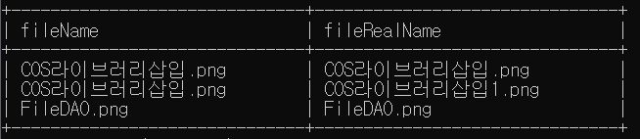
JSP 파일 업로드
※ 업로드 처리 페이지 작성하기
▶ 테스트 해봅시다.

Slide 17
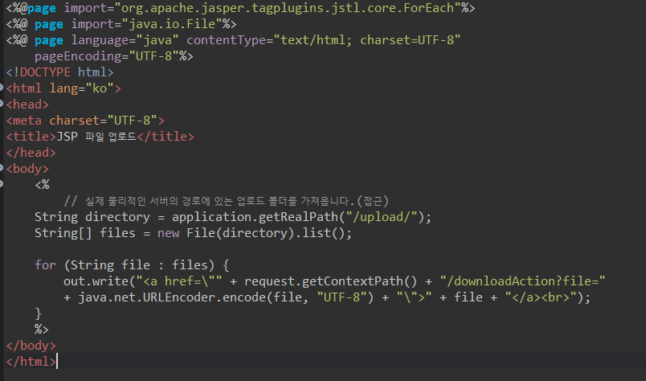
JSP 파일 업로드
※ 파일 다운로드 페이지 작성하기
▶ 현재 파일 목록을 보여주는 페이지를 작성합시다.

Slide 18
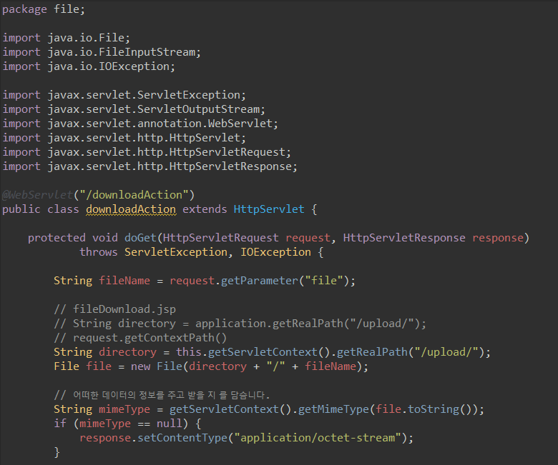
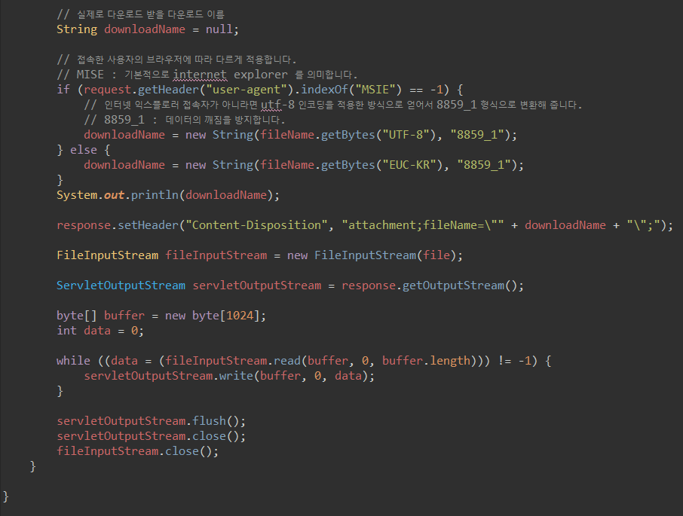
JSP 파일 업로드
※ 파일 다운로드 페이지 작성하기
▶ 실제로 파일 다운로드를 진행하는 서블릿을 작성합니다.

Slide 19
JSP 파일 업로드
※ 보안 코딩(Secure Coding) 적용하기
▶ 파일 업로드 취약점으로 대표적인 것은 웹 쉘(Web Shell)업로드 취약점입니다.
▶ ASP, JSP, PHP 모든 유형에서 적용이 가능한 기법입니다.
▶ 공격자는 웹 쉘을 통해 서버의 명령어를 직접 실행시키게 됩니다.

Slide 20
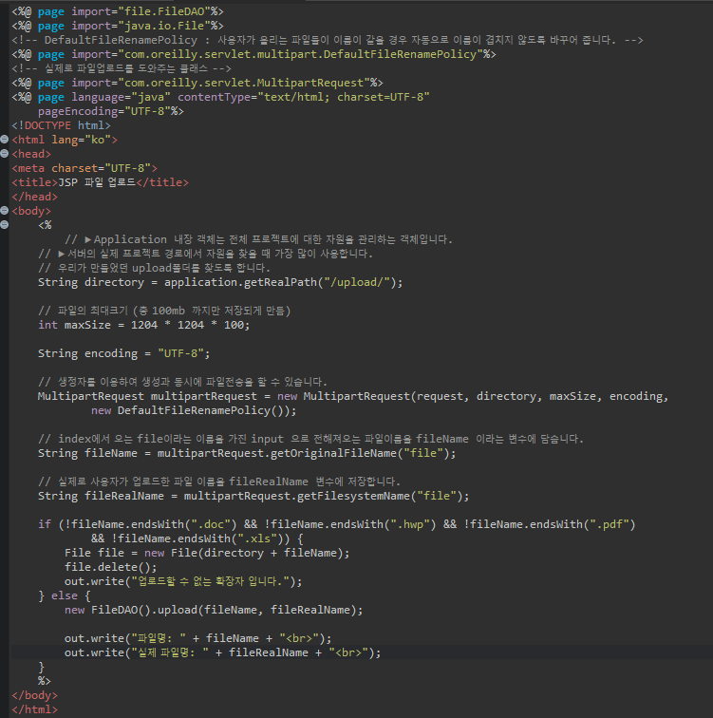
JSP 파일 업로드
※ 보안 코딩(Secure Coding) 적용하기
▶ 아래 예제는 업로드 가능한 확장자를 명확히 제시하는 가장 간단한 방법입니다.
▶ 다만 아래의 경우 어떤 취약점이 존재할 수 있을까요?

Slide 21
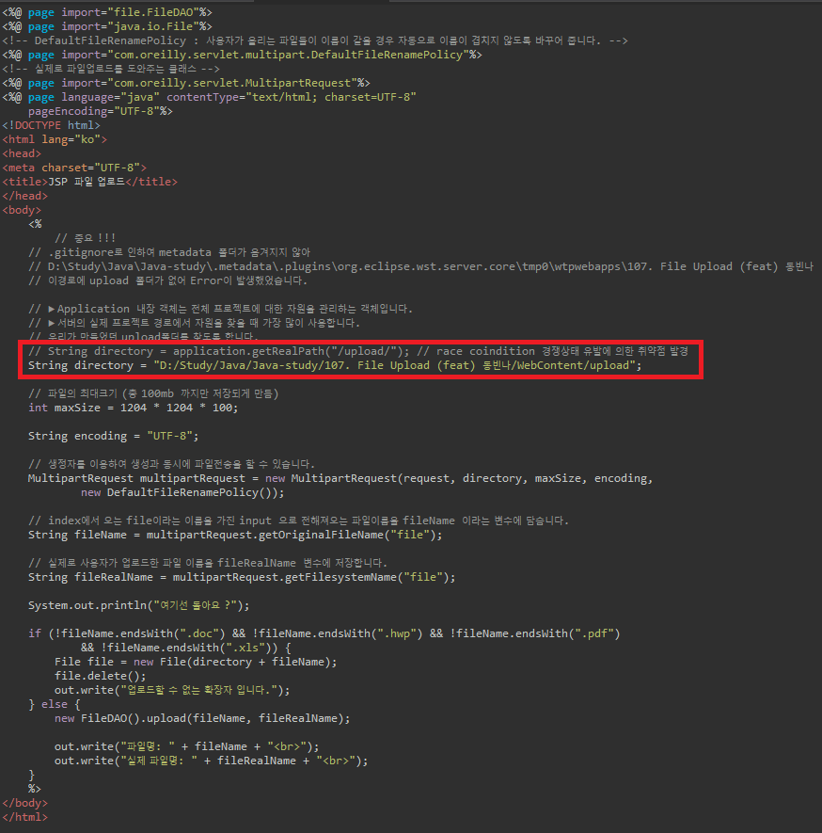
JSP 파일 업로드
※ 보안 코딩(Secure Coding) 적용하기
▶ 일종의 레이스 컨디션(Race Condition) 취약점 입니다.
▶ 이를 원천적으로 봉쇄하는 방법은 파일의 루트 디렉터리 밖에 업로드 폴더를 위치시키는 것입니다.

Slide 22
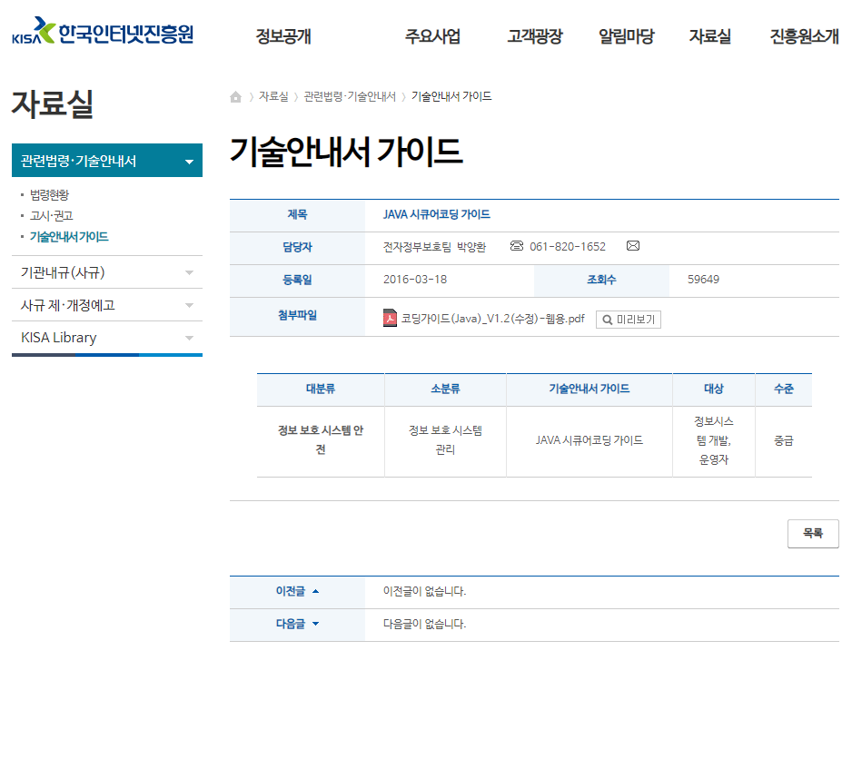
JSP 파일 업로드
※ 보안 코딩(Secure Coding) 적용하기
▶ 더 자세한 내용은 KISA 기술안내서 가이드를 참고할 수 있습니다. (https://www.kisa.or.kr/public/laws/laws3_View.jsp?cPage=1&mode=view&p_No=259&b_No=259&d_No=55&ST=T&SV=JAVA/%3E)

Slide 23
JSP 파일 업로드
※ 파일을 다운로드 한 횟수 저장하기
▶ 현재까지 작성했던 프로젝트를 배경으로 파일을 다운로드 한 횟수도 저장하도록 유지보수 해봅시다.

Slide 24
JSP 파일 업로드
※ 파일을 다운로드 한 횟수 저장하기
▶ 테이블에 새로운 속성을 추가합니다.
ALTER TABLE FILE (downloadCount INT);

Slide 25
JSP 파일 업로드
※ 파일을 다운로드 한 횟수 저장하기
▶ DTO(Database Transfer Object)를 수정합니다.

Slide 26
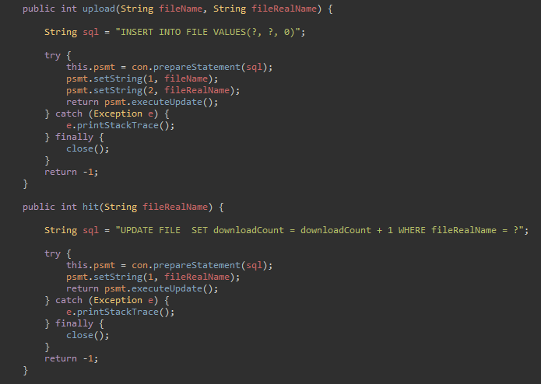
JSP 파일 업로드
※ 파일을 다운로드 한 횟수 저장하기
▶ DAO(Database Access Object)를 수정합니다.

Slide 27
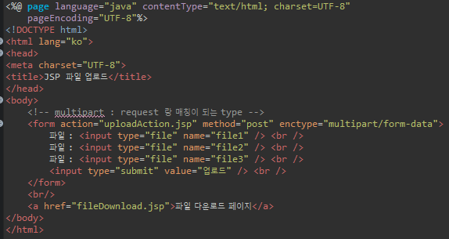
JSP 파일 업로드
※ 다중 파일 업로드 구현하기
▶ 파일 업로드 페이지 수정하기

Slide 28
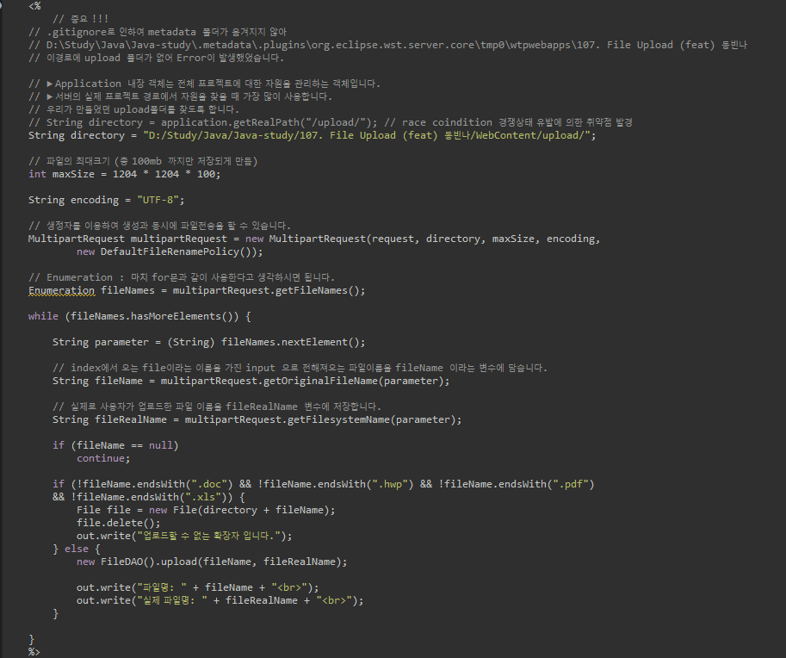
JSP 파일 업로드
※ 다중 파일 업로드 구현하기
▶ 파일 업로드 처리 페이지 수정하기

Slide 29
JSP 파일 업로드
※ 다중 파일 업로드 구현하기
▶ 사용자가 임의대로 업로드 할 파일의 개수를 정하도록 하고 싶다면?
▶ 자바스크립트를 이용한 클라이언트 개발이 수반되어야 합니다.

Slide 30
이번 시간에 배운 내용
※ JSP 파일 업로드
▶ JSP 파일 업로드 기본 기능 구현
1) 데이터베이스 구축하기
2) 업로드 양식 페이지 작성하기
3) 데이터베이스 연동 클래스 작성하기
4) 업로드 처리 페이지 작성하기
5) 파일 다운로드 페이지 작성하기
6) 보안 코딩 적용하기
▶ JSP 파일 업로드 심화 기능 구현
1) 파일을 다운로드 한 횟수 지정하기
2) 다중 파일 업로드 구현하기

Slide 31
과목명 혹은 프로젝트명
감사합니다
END

